Slide 1
Đề tài: Caro Game.
Tiểu luận Java
SVTH: Lê Trọng Trí - 13119044
Trịnh Duy Thành - 13119037

Slide 2
Tổng quan project:
Game ứng dụng của giao tiếp truyền nhận dữ liệu giữa Client – Server
Chơi game giữa Client – Server.
Chat giữa Client – Server.
Có bộ đếm thời gian của mỗi ván game.

Slide 3
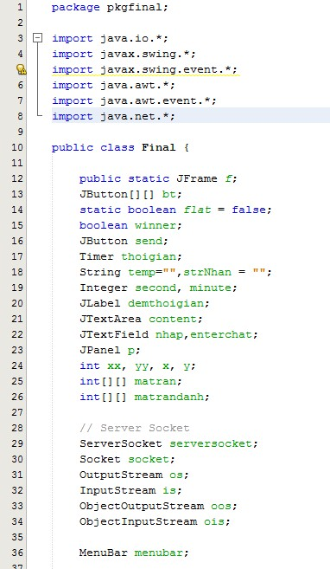
Thư viện và biến

Slide 4
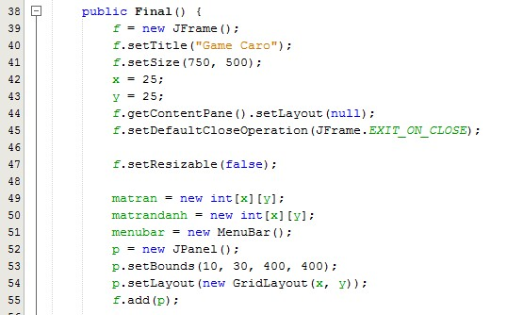
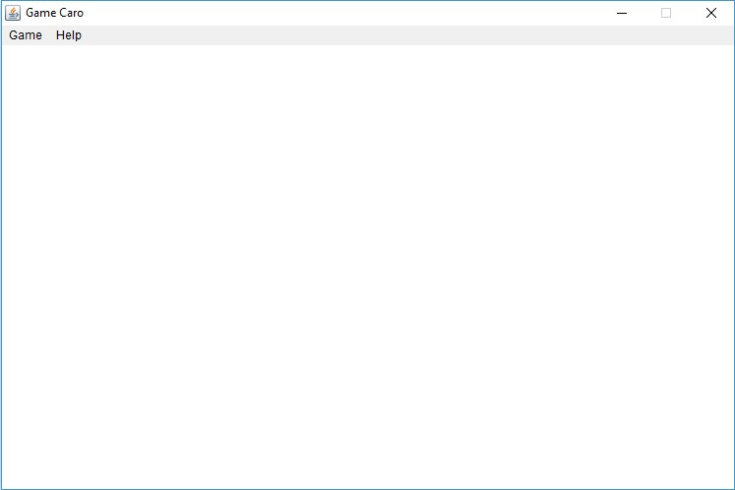
Frame và Panel chứa ô cờ
Tạo đối tượng khung chứa Frame.
Tạo đối tượng p Panel chứa ô cờ.

Slide 5
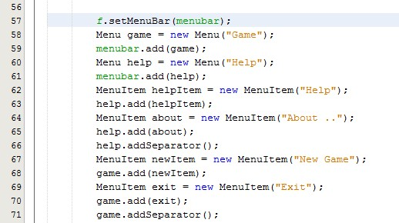
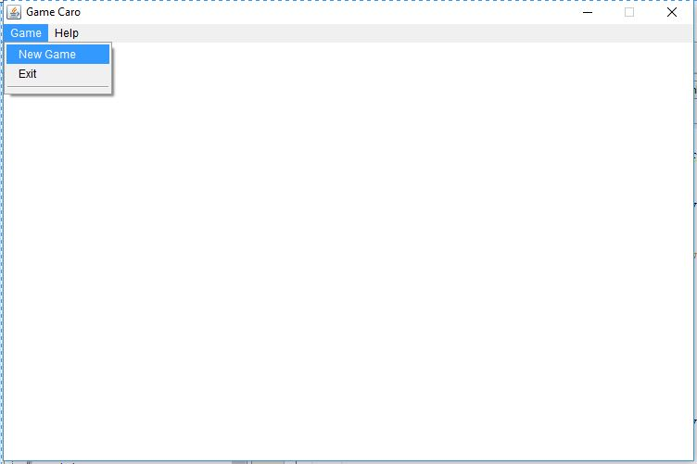
Menu
Tạo Menu bar cho Frame.

Slide 6
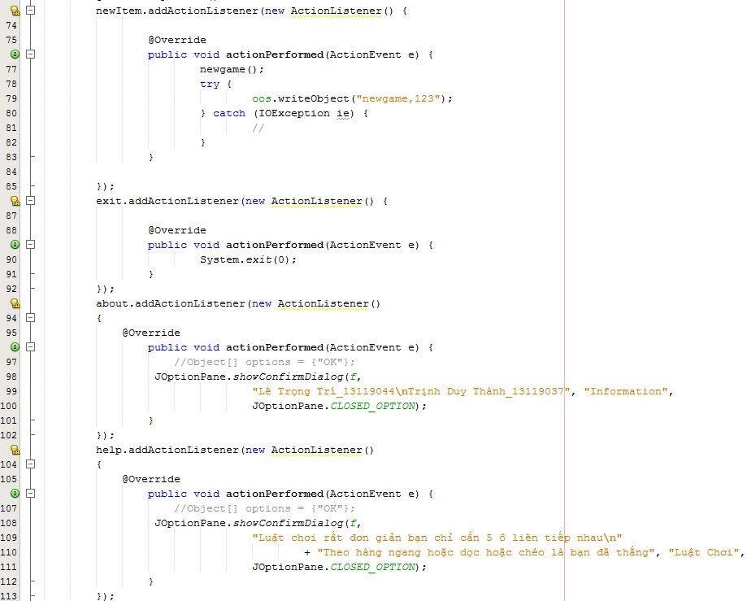
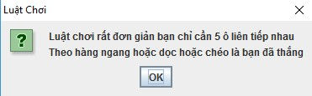
Xử lý sự kiện ItemMenu
Xử lý biến sự kiện các Item Menu: New Game, Exit, About, Help.

Slide 7
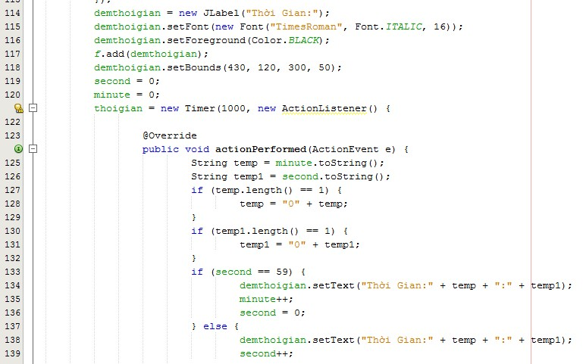

Label hiển thị thời gian ván game
Tạo 1 Label hiển thị thời gian.
Xử lý sự kiện cho Label.

Slide 8
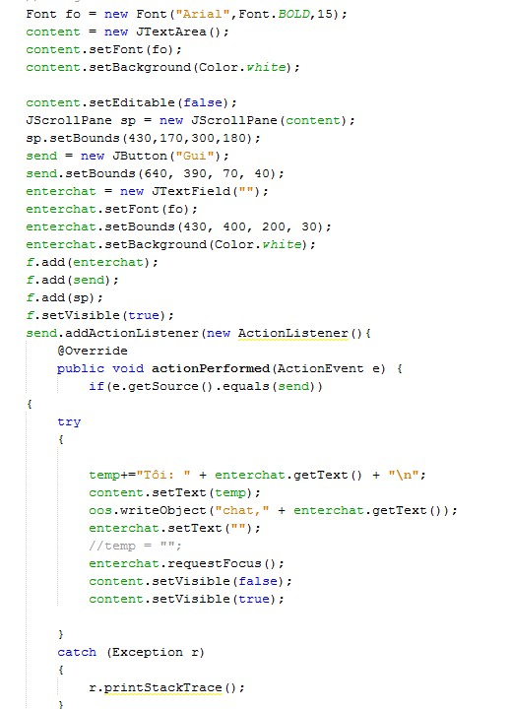
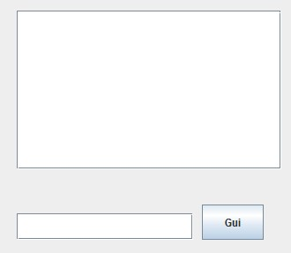
Khung Chat và xử lý sự kiện Chat
Tạo 1 TextArea.
Tạo 1 TextField.
Tạo 1 Button.
Xử lý sự kiện Chat.

Slide 9
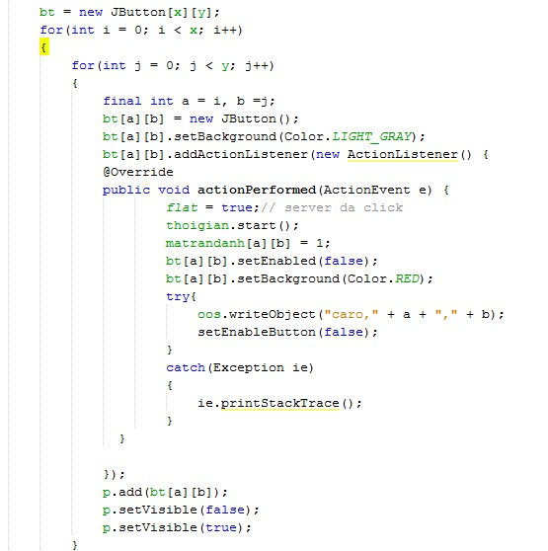
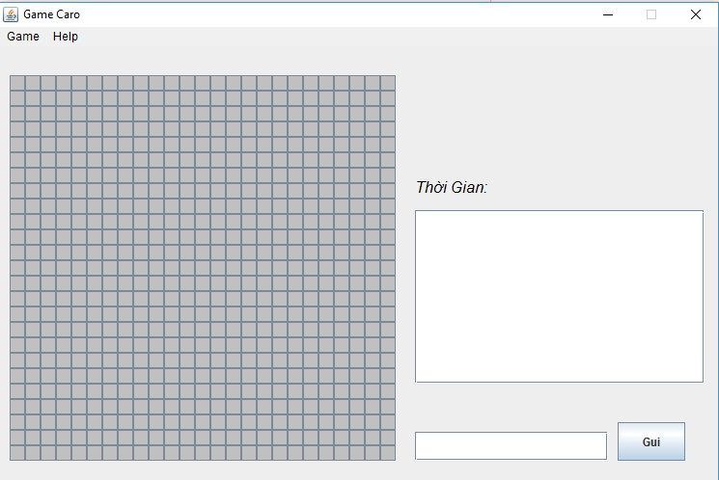
Tạo bàn cờ và kiểm tra kết nối Client-Server
Tạo bàn cờ bằng Button thông qua mảng 2 chiều.

Slide 10
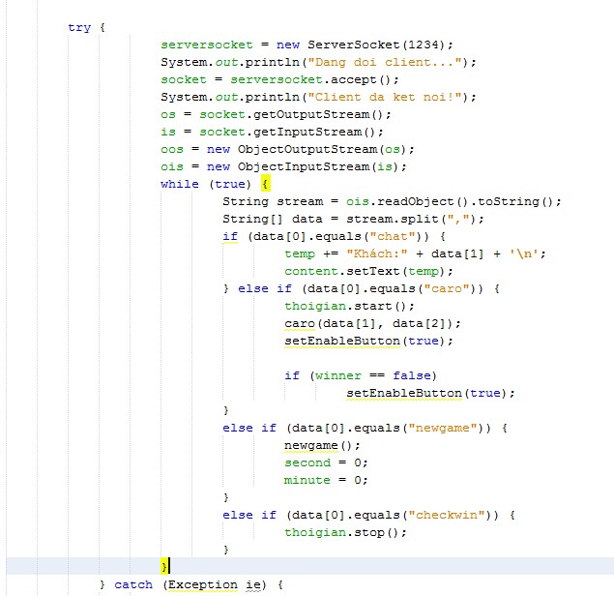
Tạo bàn cờ và kiểm tra kết nối Client-Server
Chờ kết nối giữa Client – Server.
Luôn nhận dữ liệu về sau đó chuyển sang dạng chuỗi
Tạo 1 mảng chuỗi để lưu dữ liệu tách ra từ chuỗi nhận về(tách theo dấu ‘ , ’).
Tùy theo chuỗi đầu là chat hay caro để xử lí cho phù hợp
“Chat” đưa chuỗi lên khung chat. “Caro” vẽ lên button theo vị trí đã nhận.

Slide 11
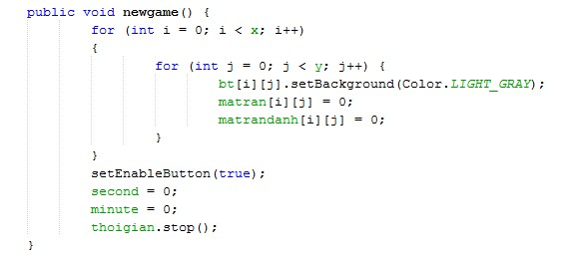
Hàm newgame()
Tạo lại bàn cờ khi được gọi.
Cài đặt lại thời gian ván game.

Slide 12
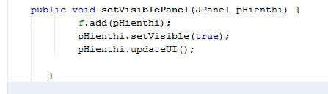
Hàm setVisiblePanel()
Hiển thị bàn cờ.

Slide 13
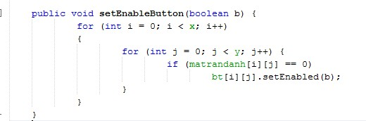
Hàm setEnableButton()
Cho phép đánh or khóa bàn cờ.

Slide 14
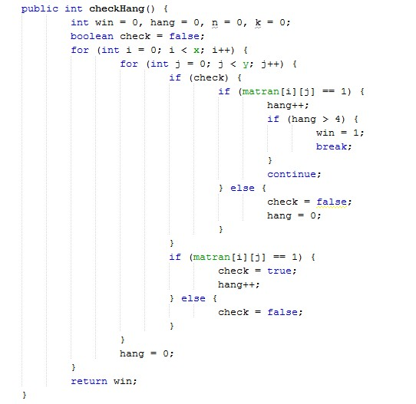
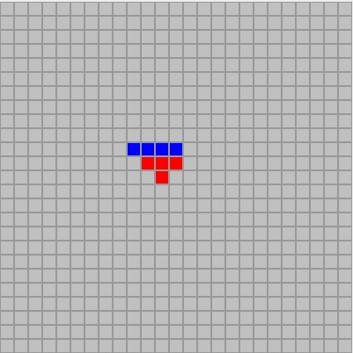
Xử lý thắng thua
Kiểm tra các nước đã đi theo hàng ngang.

Slide 15
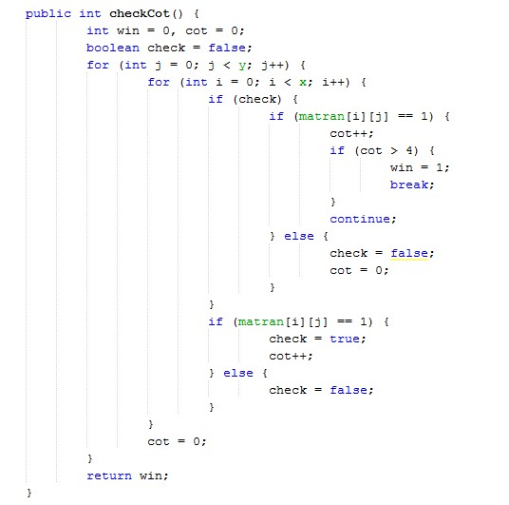
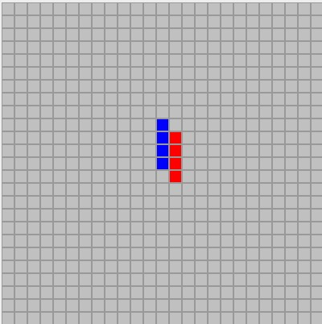
Xử lý thắng thua
Kiểm tra các nước đã đi theo hàng dọc.

Slide 16
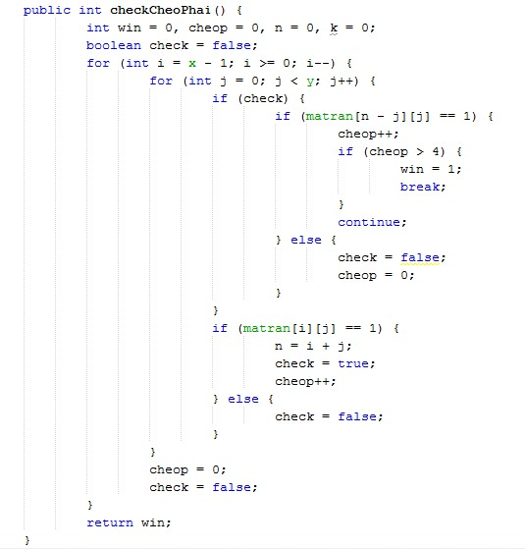
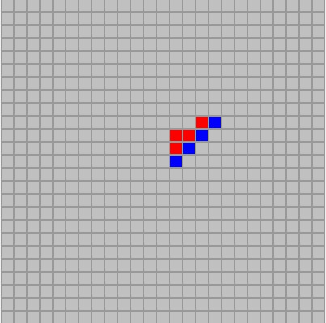
Xử lý thắng thua
Kiểm tra các nước đã đi theo hàng chéo /

Slide 17
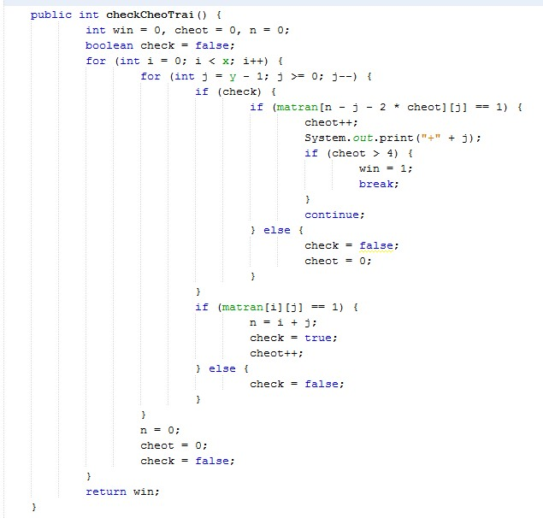
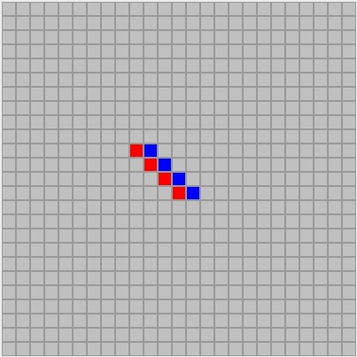
Xử lý thắng thua
Kiểm tra các nước đã đi theo hàng chéo \

Slide 18
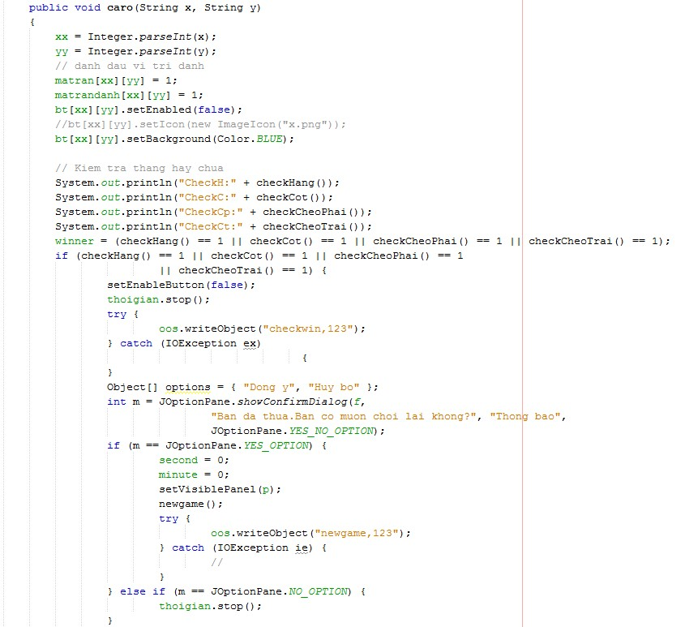
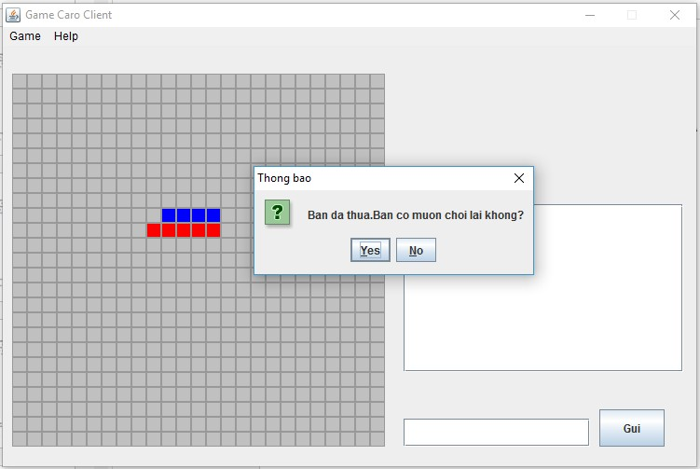
Hàm kiểm tra thắng thua
Có 2 lựa chọn. Nếu chọn yes hàm newgame() sẽ được gọi và tạo lại ván mới. Chọn no sẽ thoát khỏi trò chơi.

